Slide 1
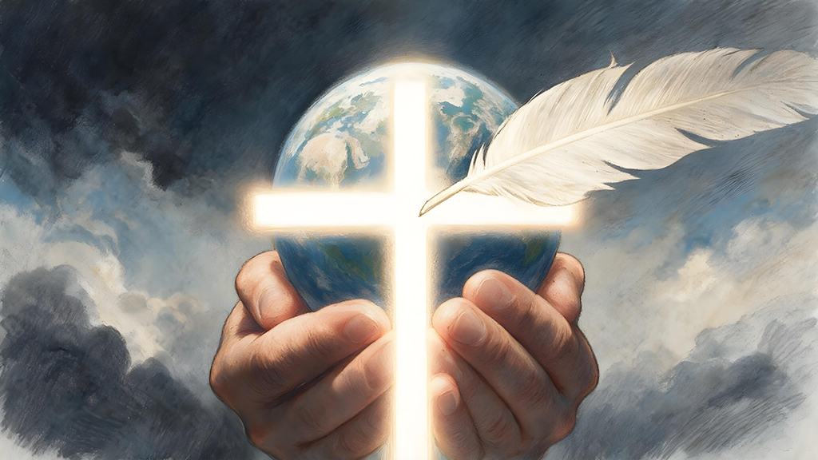
MUUMBA ANAZUNGUMZA
Lessoni ya 1 kwa jailli ya Oktoba 3, 2026

Slide 2
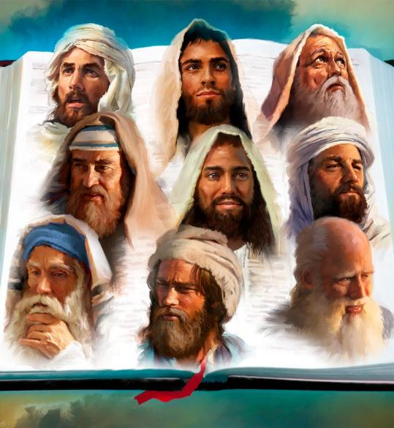
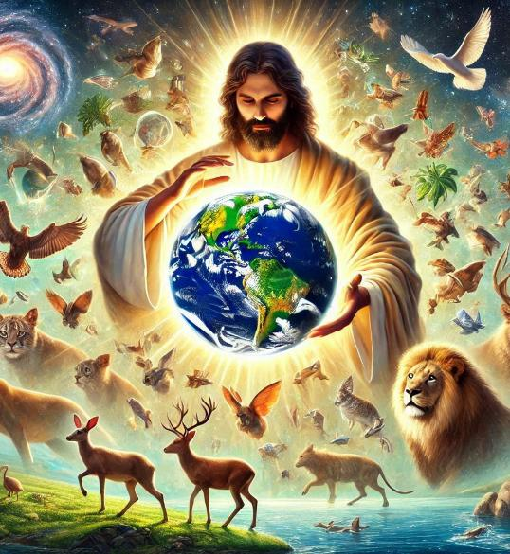
"Hapo zamani Mungu alisema na baba zetu kwa njia nyingi na kwa njia nyingi kwa manabii, lakini siku hizi za mwisho amesema nasi kwa njia ya Mwanawe, ambaye alimweka kuwa mrithi wa vitu vyote, na ambaye kwa yeye pia aliumba ulimwengu." (Waebrania 1:1-2)

Slide 3
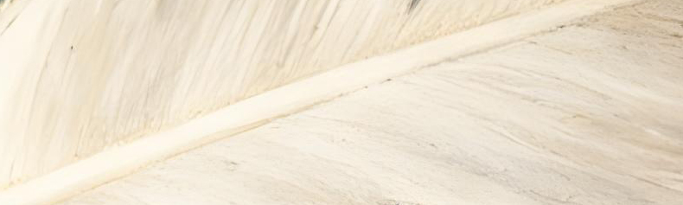
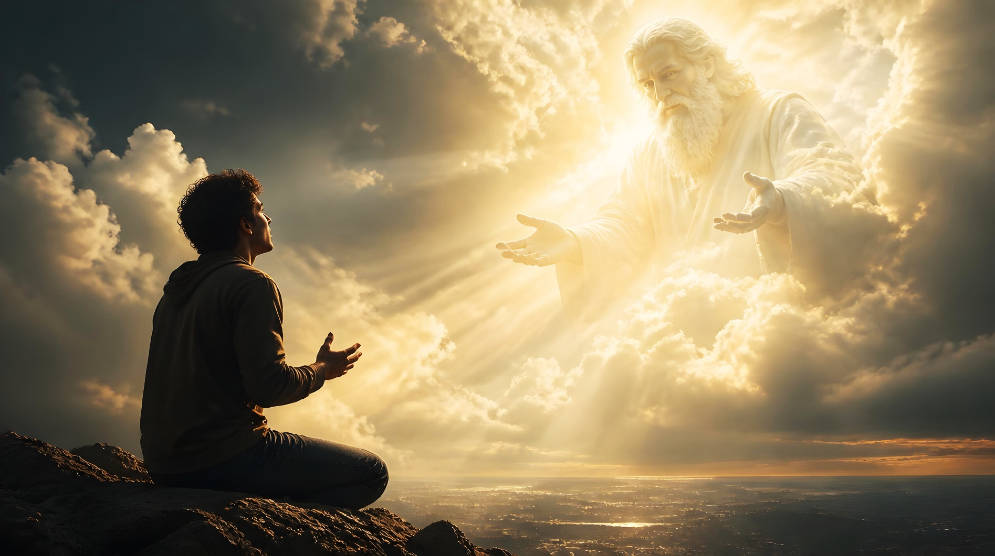
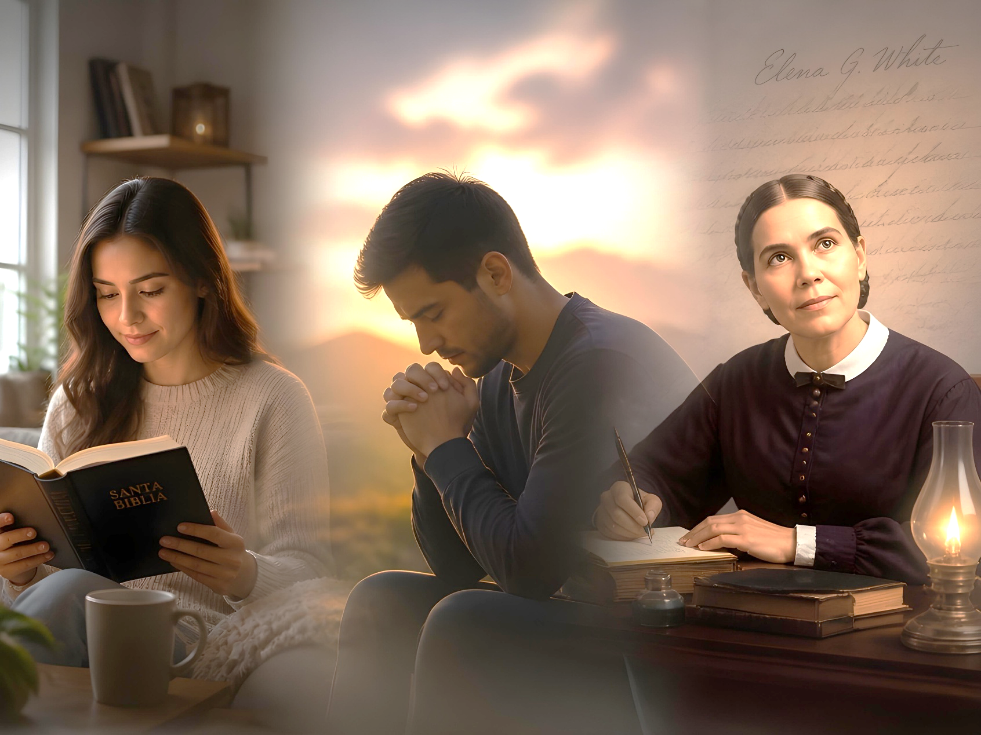
Je, umewahi kuzungumza na Mungu moja kwa moja ? Je, umewahi kusikia maneno Yake? Jibu, ni wazi, ni: "Hapana."
Tunaweza tu kuzungumza na Mungu kupitia njia zisizo za moja kwa moja (maombi, Biblia, manabii, …)
Ni nini sababu ya kutokuwa na uwezo wetu wa kuzungumza na Mungu moja kwa moja? Je, imekuwa hivi kila wakati? Je, tutaweza kufanya hivyo?
Mungu aliwasilianaje na wanadamu hapo awali?
1
Je, ubinadamu uliachaje kuwasiliana na Mungu?
2
Mungu alijaribuje kurejesha mawasiliano?
3
Kwa nini hatuwezi kuwasiliana moja kwa moja na Mungu sasa?
4
Tunawezaje kuwasiliana na Mungu leo?
5

Slide 4

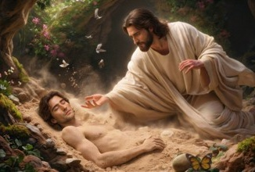

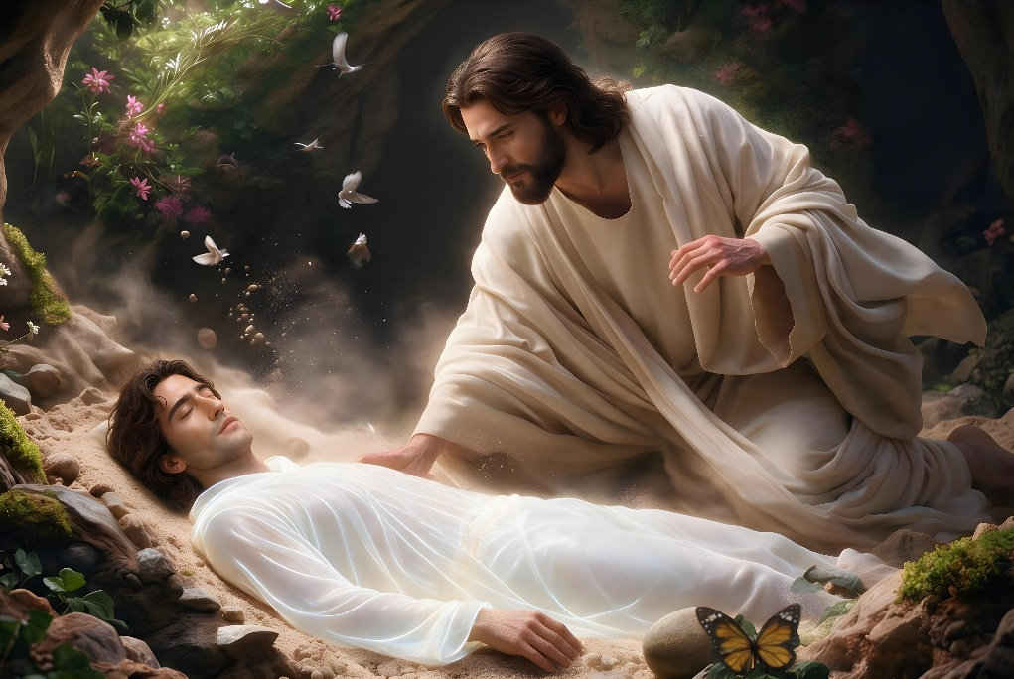

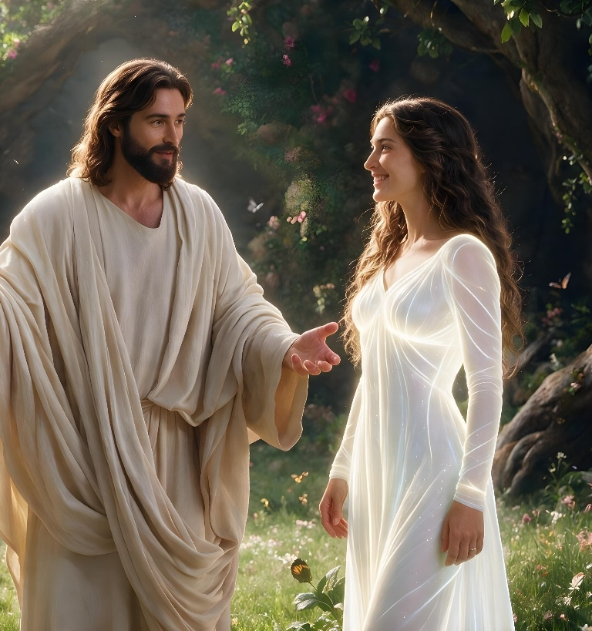
MUNGU ALIWASILIANAJE NA WANADAMU HAPO AWALI?
“Na Bwana Mungu akamwamuru huyo mtu, akisema, Wewe u huru kula matunda ya mti wo wote katika bustani” (Mwanzo 2:16)
Hapo mwanzo, Mungu aliumba ulimwengu ili ukaliwe na wanadamu (Isaya 45:18).
Wakati kila kitu kilikuwa tayari, alimuumba Adamu kutoka kwa mavumbi ya dunia (Mwa. 2:4-7).
Siku hiyo hiyo, alimuumba Hawa kutoka kwenye ubavu mmoja wa Adamu (Mwanzo 2:18, 21-22).
Ubinadamu sasa ulikuwa kamili na tayari kuishi katika ulimwengu mpya ulioumbwa (Mwa. 1:27).

Slide 5
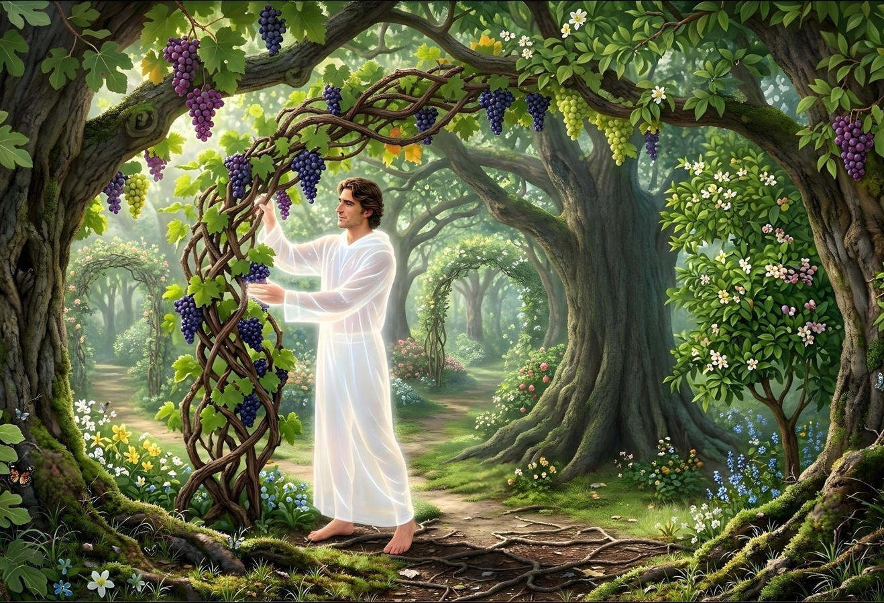
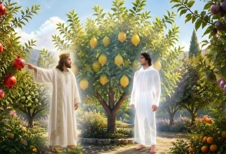
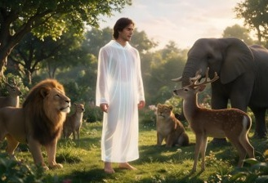
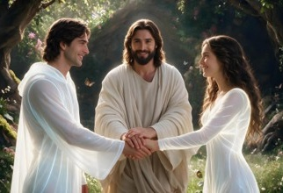
MUNGU ALIWASILIANAJE NA WANADAMU HAPO AWALI?
“Na Bwana Mungu akamwamuru huyo mtu, akisema, Wewe u huru kula matunda ya mti wo wote katika bustani” (Mwanzo 2:16)
Wakati wa mchakato huu, kulikuwa na mawasiliano mengi kati ya Mungu na Adamu:
Alimpa maagizo juu ya kazi ambayo alipaswa kufanya huko Edeni (Mwa. 2:15).
Alidhihirisha mipaka yake (Mwa. 2:16-17).
Alimwomba awaite wanyama hao majina (Mwa. 2:19).
Alimtambulisha kwa Hawa, na kuwaunganisha katika ndoa (Mwa. 2:22-24).

Slide 6
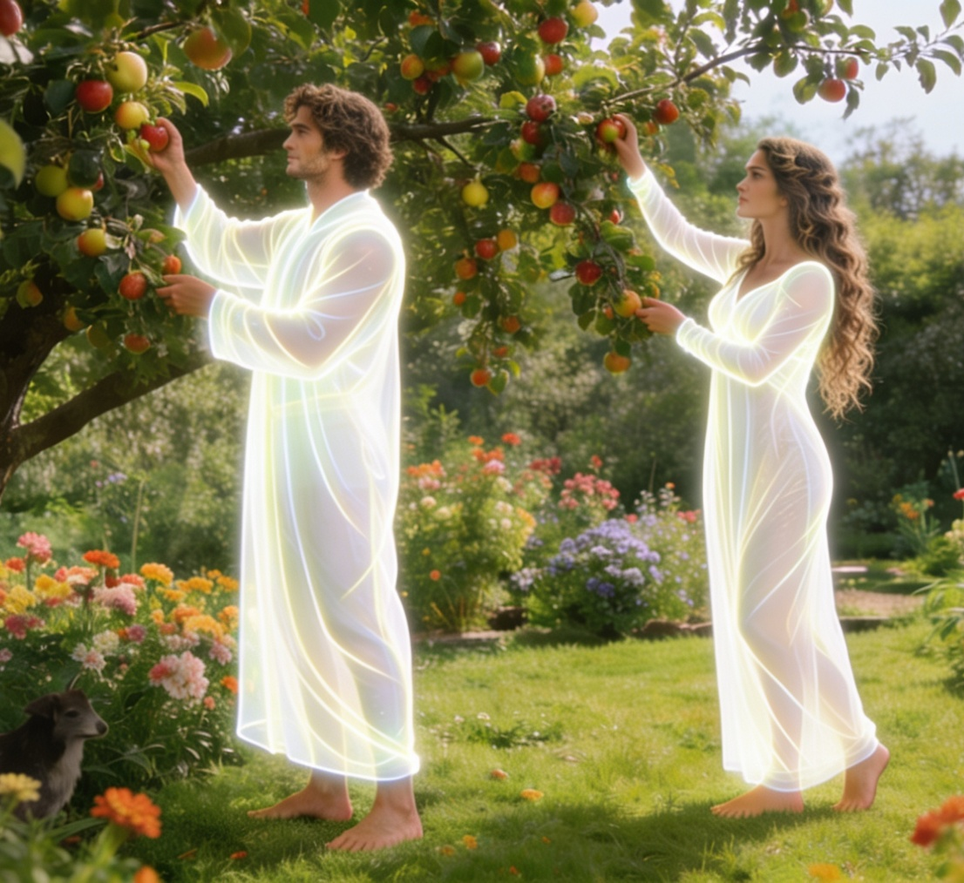
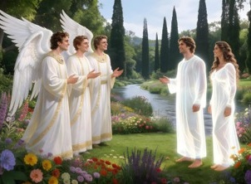
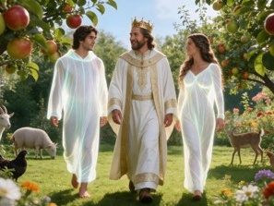
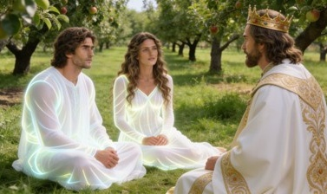
MUNGU ALIWASILIANAJE NA WANADAMU HAPO AWALI?
“Na Bwana Mungu akamwamuru huyo mtu, akisema, Wewe u huru kula matunda ya mti wo wote katika bustani” (Mwanzo 2:16)
Mungu aliwaagiza Adamu na Hawa jinsi wanavyopaswa kuishi na kile wanachopaswa kula (Mwa. 1:28-29).
Aliwaumba kama viumbe wa kijamii, na uwezo wa kuwasiliana, sio tu kati yao, lakini na viumbe wengine (kama, kwa mfano, malaika).
Kisha akaumba siku ya saba ili aweze kufurahia ushirika wa kila mmoja siku hiyo yote.
Kuanzia wakati huo kuendelea, alikutana nao kila siku wakati wa mchana (Mwa. 3:8 NIV).

Slide 7



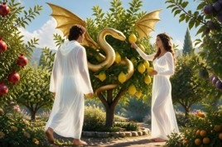
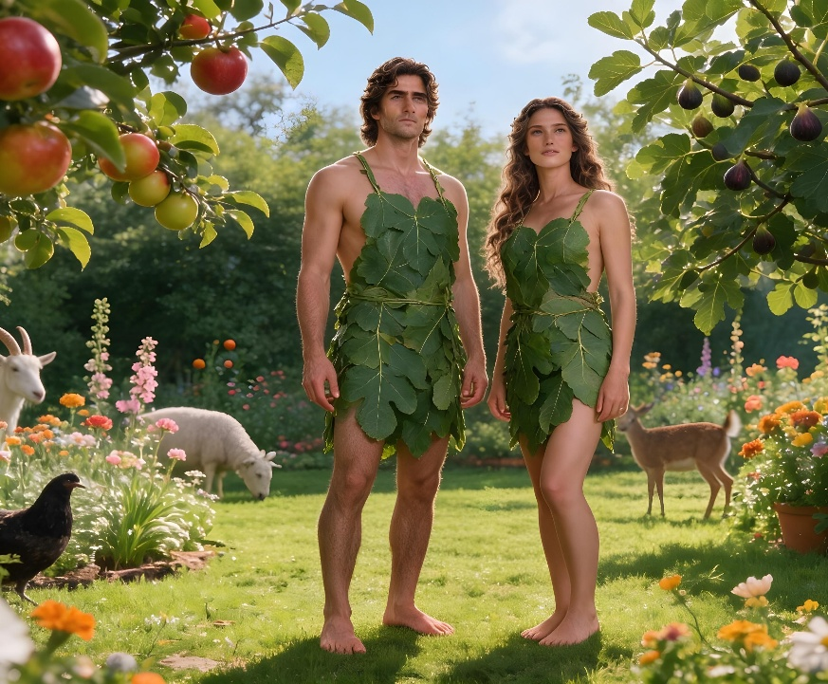
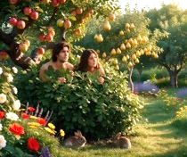
JE, UBINADAMU ULIACHAJE KUWASILIANA NA MUNGU?
"Akajibu, "Nilikusikia bustanini, nikaogopa kwa sababu nilikuwa uchi; basi nikajificha" (Mwanzo 3:10)
Adamu na Hawa waliumbwa na uwezo wa kuchagua kwa uhuru. Ili waweze kutumia uhuru huo, Mungu aliwapa kila kitu, lakini alijiwekea mti (Mwa. 2:16-17).
Kwenye mti huo huo, mjaribu, aliyejifanya kama nyoka na kujifanya kutaka ustawi wa Adamu na Hawa, aliwaambia mfululizo wa uongo (ambao Hawa alimpa Adamu): ninyi hamtakufa ("hamtakufa"); mtakuwa miungu ("mtakuwa kama Mungu"); Mungu anawaficha ukweli ("Mungu anajua kwamba…") (Mwa. 3:1-5).
Akivutiwa na maajabu ya tunda lililokatazwa, Hawa alikula baadhi na kumshawishi Adamu, ambaye pia alikula baadhi (Mwa. 3:6).
Wakati huo, joho la utukufu lililowafunika lilitoweka; waligundua uchi wao; na walitafuta suluhisho la kuficha kosa lao (Mwa. 3:7).
Mwitikio mbaya uliofuata ulikuwa kwamba walihisi hatia sana juu ya kutotii kwao hivi kwamba hawakutaka kuwasiliana na Mungu tena (Mwa. 3:8).

Slide 8

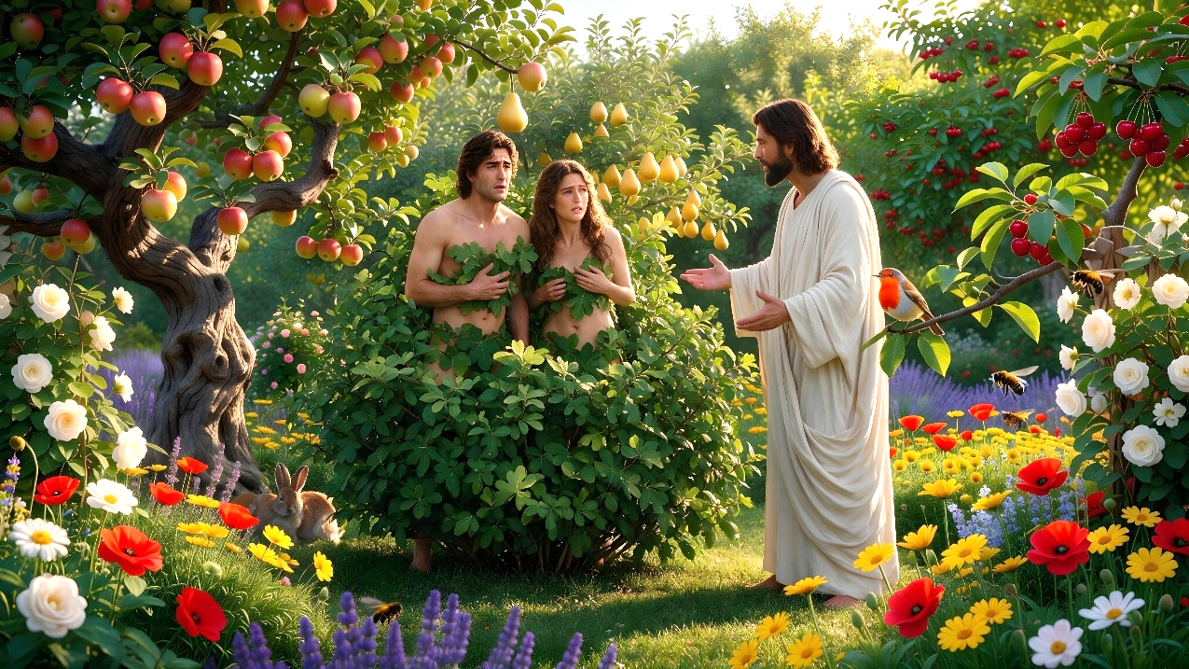
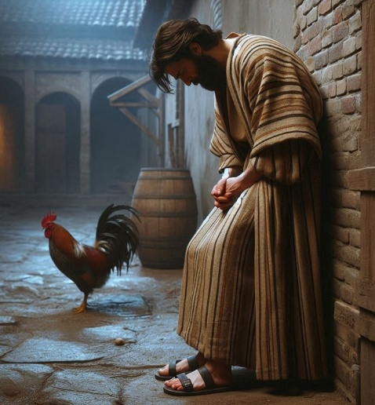
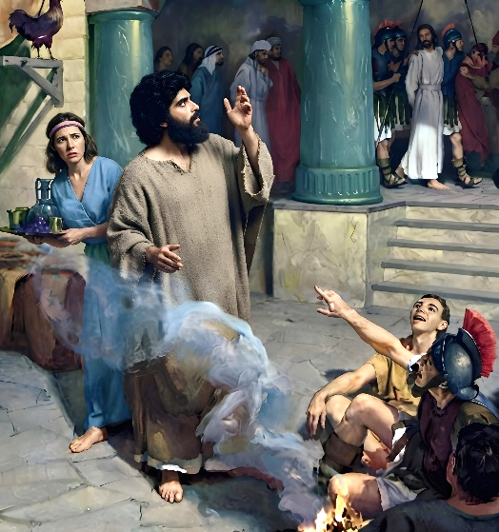
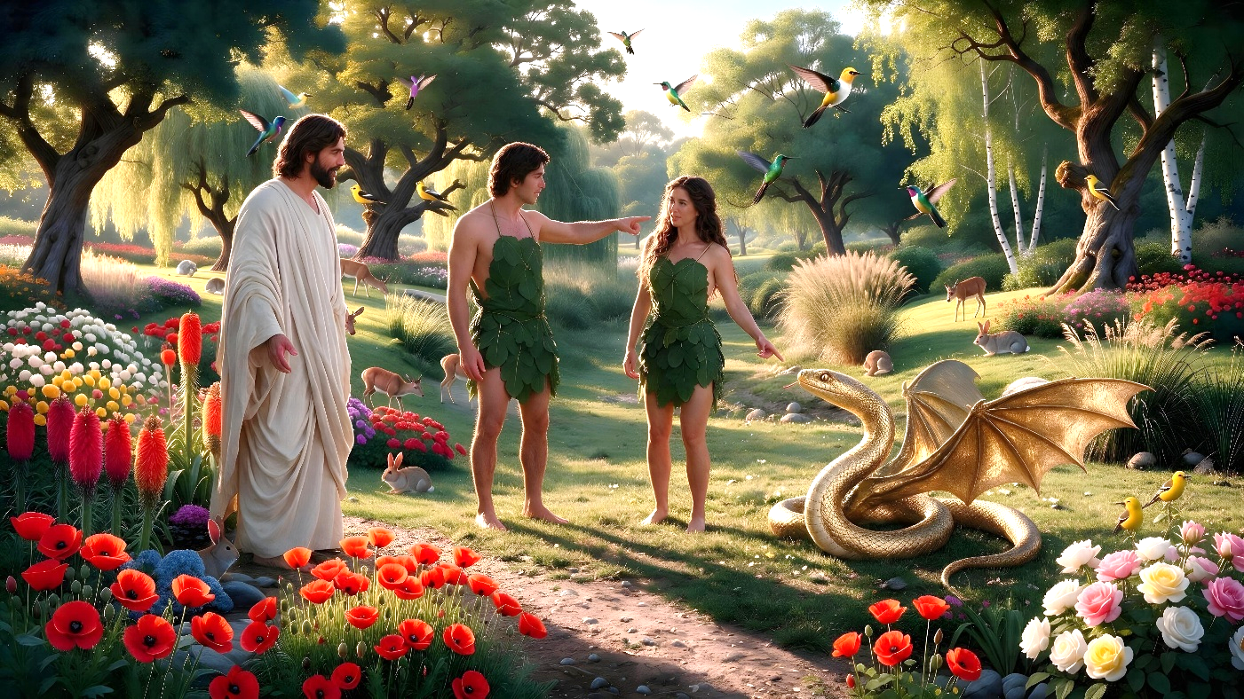
MUNGU ALIJARIBUJE KUREJESHA MAWASILIANO?
“Lakini Bwana Mungu akamwita huyo mtu, ‘Uko wapi?” (Genesis 3:9)
Kujua kwamba Adamu na Hawa walikuwa wametenda dhambi, Mungu - kama desturi yake - aliwakubali kuzungumza nao. Kwa mara ya kwanza, badala ya kuja kwa furaha kukutana naye, Mungu alilazimika kuwaita kukutana naye (Mwa. 3:8-9).
Ingawa hawakutaka kuwasiliana na Mungu, Mungu alitaka kuwasiliana nao. Hakuepuka ushirika wa mwenye dhambi, lakini alimkabili na dhambi yake, akitafuta toba yake (Mwa. 3:10-11).
Karne nyingi baadaye, Mungu alimtazama mwenye dhambi mwingine ili kupata toba yake: Petro (Lk 22:61-62).
Tofauti na Petro, ambaye alikiri dhambi yake, Adamu na Hawa walianza kujihesabia haki mbele za Mungu na kuwalaumu wengine kwa kosa lao (Mwanzo 3:12-13).
Leo, sisi wanadamu tunafuata mifumo kama hiyo. Tunashikilia dhambi na kujaribu kujihesabia haki. Ingawa dhambi "inashikamana" kwetu, Mungu bado anataka kuturudisha, na anatuita: "Njoo Kwangu" (Isaya 55:3).

Slide 9

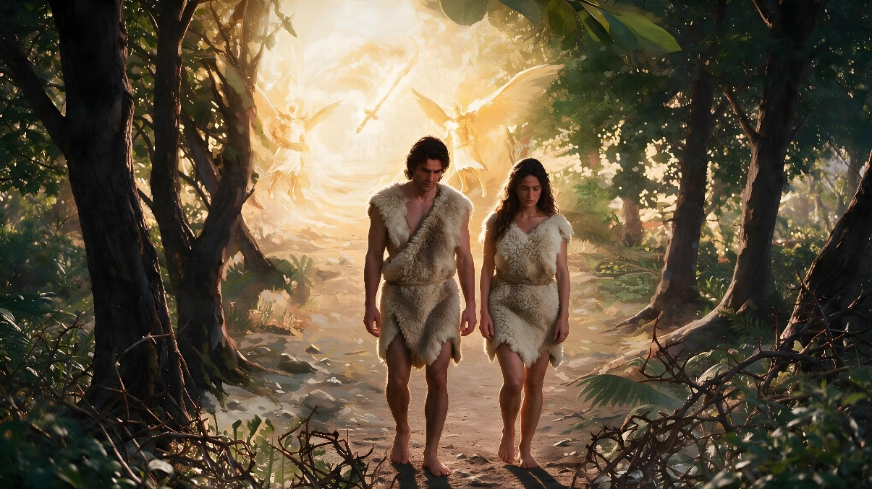
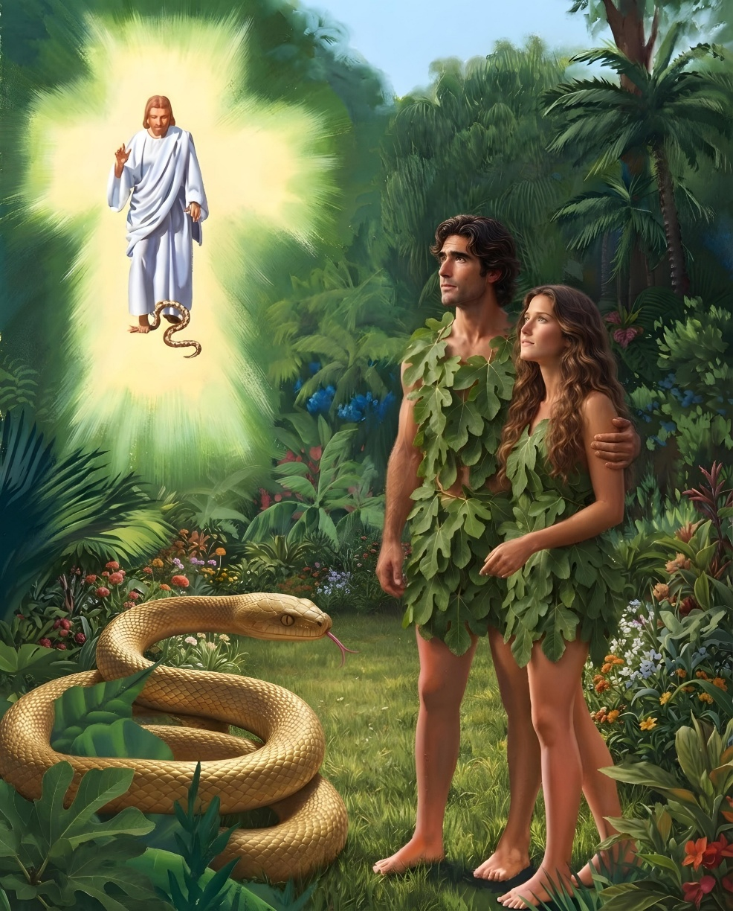
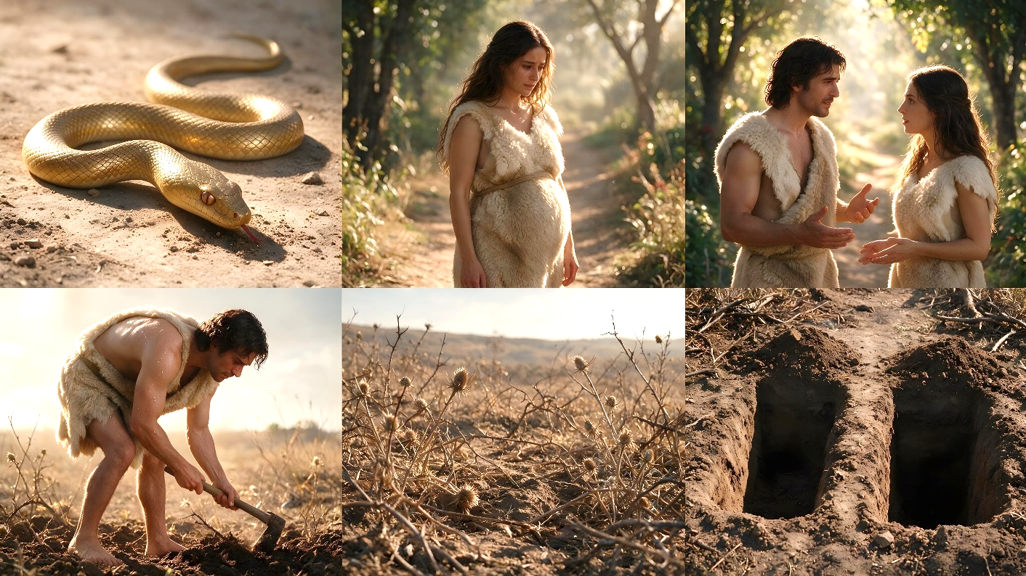
KWA NINI HATUWEZI KUWASILIANA MOJA KWA MOJA NA MUNGU SASA?
"Baada ya kumfukuza mtu huyo, aliweka upande wa mashariki wa Bustani ya Edeni makerubi na upanga wa moto unaong 'aa kwenda na kurudi kulinda njia ya mti wa uzima" (Mwanzo 3:24)
Mungu aliwasilisha kwa wanandoa hao wenye dhambi matokeo ya dhambi yao, ambayo kati yake ilikuwa ni kutoweza kuzungumza na Mungu moja kwa moja tena baada ya kufukuzwa kwao kutoka Edeni (Mwa. 3:16-24).
Matokeo ya:
Hawa
Maumivu wakati wa kujifungua
Kupoteza usawa na Adamu
Adamu
Fanya kazi kwa bidii
Kukuza chakula
Zote
Kifo
Kujitenga na Mungu
Kabla ya kuwasilisha matokeo ya dhambi, Mungu aliwasilisha suluhisho: mzao wa Hawa angemaliza nguvu za ibilisi na kurejesha ubinadamu (Mwa. 3:15).
Kupitia manabii, Mungu aliwasilisha njia ambayo ukombozi ungekamilishwa: Mungu mwenyewe alifanyika mwili, alipata kifo kwa ajili ya dhambi zetu, alifufuka, na anatupa uzima wa milele (Isa. 9:6; 53:6,
10-11).
Mara tu dhambi ilipotokea, vivyo hivyo ahadi ya Mwokozi.

Slide 10



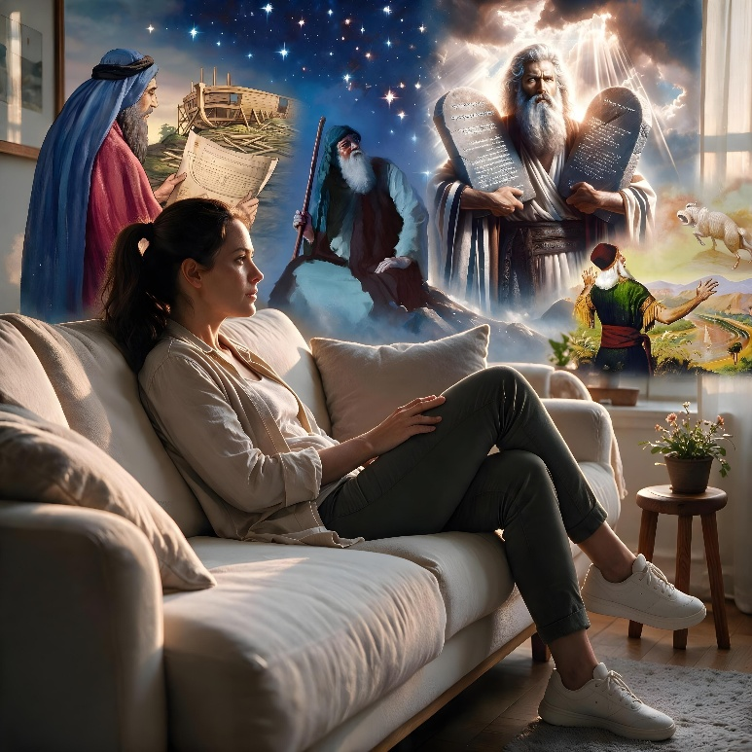
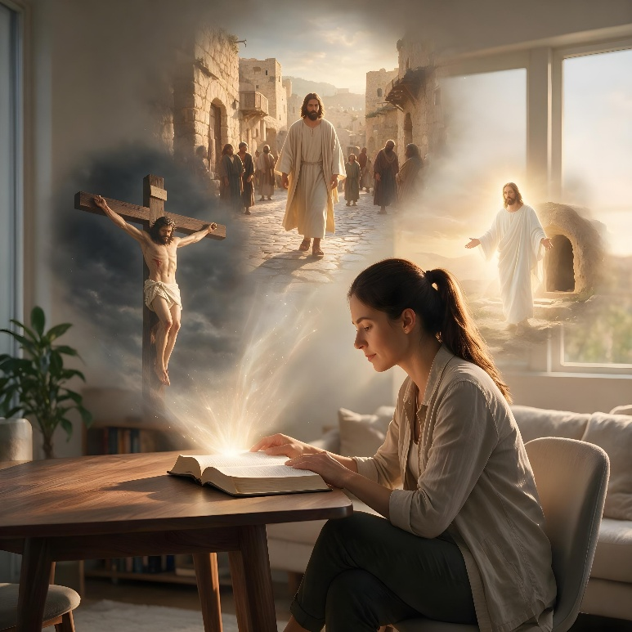

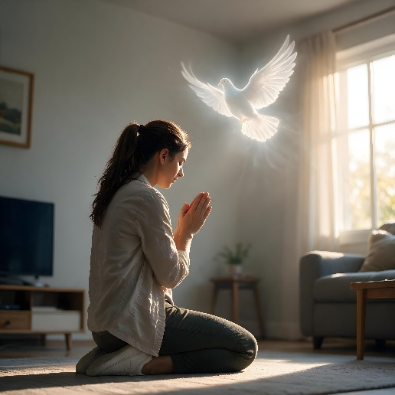
TUNAWEZAJE KUWASILIANA NA MUNGU LEO?
Basi wewe, mwanadamu, nimekuweka kuwa mlinzi kwa nyumba ya Israeli; basi ulisikie neno hili kinywani mwangu, ukawape maonyo yangu.
(Ezekieli 33:7)
Ili kuwasiliana nasi leo, Mungu ameandika "vitabu viwili vya kumbukumbu": Uumbaji, na Biblia (Rum. 1:20; 2 Tim. 3:15).
Ingawa Uumbaji unazungumza nasi juu ya Muumba, umechafuliwa sana na dhambi. Biblia, hata hivyo, ina miongozo wazi na ya moja kwa moja, iliyopitishwa na manabii ambao walipokea ujumbe kutoka kwa Mungu. Katika Biblia, tunapata pia udhihirisho kamili zaidi wa Mungu katika maisha na huduma ya Yesu (Waeb. 1:1-2).
Ndani yake, tunaonyeshwa sisi ni nani, tunatoka wapi, na tunaenda wapi. Hapo tunapata kusudi la Mungu kwa maisha yetu.
Zaidi ya hayo, Mungu anawasiliana nasi kupitia maombi (Zaburi 5:2); malaika (Matendo 8:26); manabii (Yoeli 2:28); na, hasa, kupitia Roho Mtakatifu (Yohana 14:26).

Slide 11

“Kulipaswa kuwa na ushirikiano kati ya mwanadamu na Mungu. Lakini mpango huu uliingiliwa sana na kosa la Adamu. Shetani alimwongoza kutenda dhambi, na Bwana hangewasiliana naye baada ya kutenda dhambi kama alivyofanya wakati hakuwa na dhambi.
Baada ya kuanguka Kristo akawa mwalimu wa Adamu. Alitenda badala ya Mungu kwa ubinadamu, akiokoa mbio kutoka kwa kifo cha papo hapo. Alichukua juu yake ofisi ya mpatanishi. Adamu na Hawa walipewa rehema ambayo walirudi kwa utii wao, na katika mpango huu vizazi vyao vyote vilikumbatiwa.
Bila upatanisho wa Mwana wa Mungu hakungekuwa na mawasiliano ya baraka au wokovu kutoka kwa Mungu kwenda kwa mwanadamu. Mungu alikuwa na wivu kwa heshima ya sheria yake. Ukiukaji wa sheria hiyo ulikuwa umesababisha utengano wa kutisha kati ya Mungu na mwanadamu. Kwa Adamu katika kutokuwa na hatia alipewa ushirika, moja kwa moja, huru, na furaha, na Muumba wake. Baada ya kosa lake, Mungu angewasiliana na mwanadamu tu kupitia Kristo na malaika.”
EGW (Conflict and Courage, Januari 14)

Slide 12

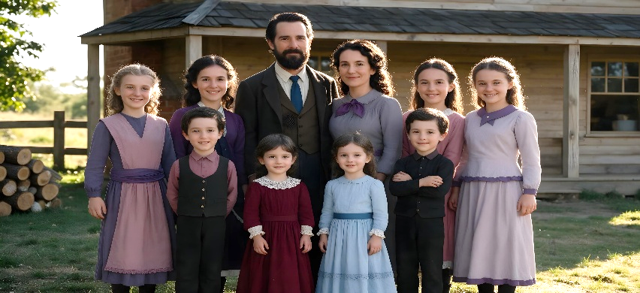
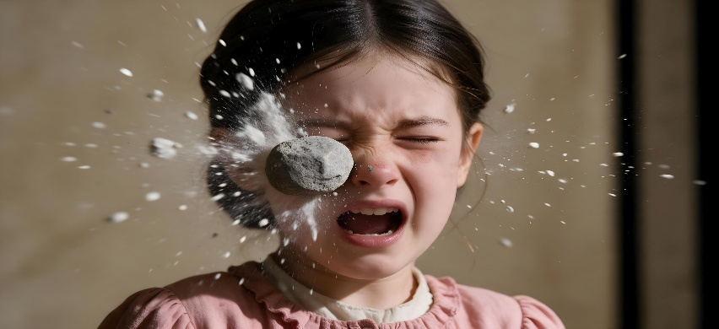
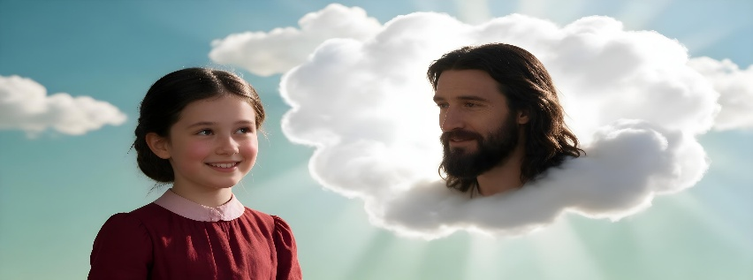
KIAMBATISHO: WASIFU WA ELLEN G. WHITE
Ellen Gould na Elizabeth Harmon, mtoto wa mwisho kati ya watoto wanane wa Eunice na Robert Harmon, walizaliwa mnamo Novemba 26, 1827 huko Gorham, Maine, Marekani.
Muda mfupi baadaye familia ilihamia Portland, jiji kubwa huko Maine, ili kupanua biashara yao ya kutengeneza kofia.
Ellen alipokuwa na umri wa miaka tisa, mwanafunzi mwenzake alimtupia jiwe, na kusababisha jeraha kubwa usoni. Jeraha lilimwacha na athari za kudumu ambazo zilimlazimisha kuacha shule na kupunguza maisha yake ya kijamii.
Familia ilikubali mafundisho ya William Miller, na Ellen alibatizwa katika kanisa la Methodist mnamo 1842.
Lakini Ellen alihisi kupotea, na kujiamini mwenyewe hakustahili wokovu, hadi Mchungaji Levi Stockman alipomsaidia kuelewa upendo wa kweli wa Mungu.
Kuanzia wakati huo kuendelea, alimpenda sana Yesu na kumtumikia maisha yake yote.

